Slide 1
团队分享会 · 2026
让红人合作
从发现走到发布
发现
公开资料与开发线索
沟通
海外红人推广工作流看板
Gmail 上下文与双语草稿
一次关于业务连续性、人工判断与 AI 边界的实践分享
履约
看完整链路
做现场演示
形成团队共识
寄样、拍摄、发布、复盘
不是多一个工具，而是让每一步接得上下一步。
Notes:
开场：今天不从功能清单开始，而从我们每天真实经历的红人合作链路开始。核心问题不是缺少某一个工具，而是红人信息、邮件、履约日期和下一步动作经常散落在不同地方。今天想分享的是：怎样让每一步自然接到下一步，同时保留运营人员的判断权。
转场：先看我对这条工作流最核心的判断。
[Sources]
- Project source: docs/HANDOFF.md, 2026-08-13.
[/Sources]

Slide 2
红人推广工作流看板
红人运营真正管理的，是“状态的连续变化”
红人不是一条静态资料，而是一段持续数周甚至数月的合作关系。
发现
触达
谈判
履约
发布
复盘
有没有价值
是否愿意聊
条件是否可行
事情是否发生
结果是否兑现
经验能否复用
我的第一条判断
系统的价值，不是保存更多字段，而是让“当前状态、下一步动作、关键证据”始终连在一起。
02
Notes:
讲解重点：红人推广不是建一个名单就结束。每一位红人都在不断改变状态：从未知到可联系，从有回复到谈条件，从确认合作到寄样、拍摄和发布。如果系统只保存资料，却不能告诉我们现在发生了什么、下一步做什么，那么它仍然只是一个更漂亮的表格。
强调三个对象：状态、下一步动作、证据。证据包括邮件、日期、物流单号、视频链接等。
转场：那为什么我们以前容易断？因为信息被不同工具切开了。
[Sources]
- Project source: docs/HANDOFF.md, 2026-08-13.
[/Sources]

Slide 3
红人推广工作流看板
工具可以分散，但业务事实必须汇合
YouTube
Gmail
飞书
工作台
发现公开线索
留下沟通证据
沉淀业务记录
组织下一步行动
频道、内容、公开邮箱
往来、承诺、草稿
资料、字段、协作数据
状态、任务、日历、提醒
工作台不是替代 Gmail 和飞书，而是让它们共同服务于同一条业务链。
03
Notes:
讲解重点：我没有想把所有能力都重新造一遍。YouTube 最适合发现内容，Gmail 最适合正式沟通，飞书适合结构化沉淀。工作台承担的是把这些事实组织成下一步行动。
这是第二条判断：系统整合的不是页面，而是业务事实。一个邮件回复应该能改变待办，一个合作日期应该能出现在日历，一个草稿保存成功以后才允许写回对应状态。
转场：我设计这个产品的过程其实很短，重点不是画页面，而是找断点和边界。
[Sources]
- Project source: docs/HANDOFF.md, 2026-08-13.
[/Sources]

Slide 4
设计过程（简版）
产品设计过程：只做三件事
1
观察断点
2
定义边界
3
缩短路径
哪里需要复制粘贴？
哪里最容易忘记？
哪些可以自动读取？
哪些必须人工确认？
让高频动作更短，
让关键判断更清楚。
设计原则
先解决“接不上”的问题，再考虑“更智能”的问题。
04
Notes:
这一页快速讲完，大约两分钟。我的设计过程不是从页面风格开始，而是先把一天的工作写成步骤，标出三类断点：重复录入、信息找不到、下一步不清楚。然后定义安全边界：读取和建议可以积极，真实写入必须确认。最后才优化路径，让高频操作少跳页面。
不要在这一页展开技术细节。
转场：接下来用一名红人的完整生命周期，看看这些判断如何落地。
[Sources]
- Project source: docs/HANDOFF.md, 2026-08-13.
[/Sources]

Slide 5
红人推广工作流看板
一名红人的完整生命周期
发现
建档
开发信
邮件跟进
确认合作
寄样
拍摄
发布 / 复盘
01 发现与触达
02 沟通与判断
03 履约与复盘
把公开线索变成可行动的对象
让邮件上下文、条件与下一步连续
用日期和证据确认合作真的发生
现场演示将沿着这条线走，不按菜单逐页介绍。
05
Notes:
讲解重点：现场演示不要从左侧菜单一个个点，而是选一名红人作为主角。先从频道发现和建档开始，再进入 Gmail 看上下文和起草回复，最后回到每日待办、日历和合作项目。这样大家看到的是业务如何连续，而不是功能有多少。
建议提前准备：一名已有公开资料的测试红人、一条可安全展示的邮件线程、一条已脱敏的合作项目。
转场：第一段演示，从公开频道变成可跟进的红人档案。
[Sources]
- Project source: docs/HANDOFF.md, 2026-08-13.
[/Sources]

Slide 6
现场演示 · 发现与建档
现场演示①：从频道线索到红人档案
演示路径
输入频道
用频道链接识别公开资料
这一段要让组员看懂什么？
1
公开资料只是线索，不等于完整事实
2
判断价值
看近期内容、国家与适配度
查重与预览，是为了避免错误沉淀
3
检查邮箱
只使用公开邮箱或人工补充
建档的终点不是“有一条记录”，而是“有下一步动作”
4
查重预览
确认后再写入飞书记录
安全边界：YouTube 隐藏邮箱不可获取。
06
Notes:
现场演示步骤：
1. 打开“红人开发台”，输入提前准备的 YouTube 频道链接。
2. 展示系统识别的头像、近期视频、国家和公开邮箱来源。
3. 强调隐藏邮箱拿不到；公开信息不完整时必须人工补充。
4. 展示飞书资源库/开发记录查重。
5. 打开写入预览即可，不必在分享会上真实写入；如果要写入，必须使用测试记录并人工确认。
讲解观点：采集只是第一步，真正重要的是把线索变成有状态、有下一步的行动对象。
转场：红人一旦进入沟通阶段，最贵的不是打字时间，而是重新理解上下文的时间。
[Sources]
- Project source: docs/HANDOFF.md, 2026-08-13.
[/Sources]

Slide 7
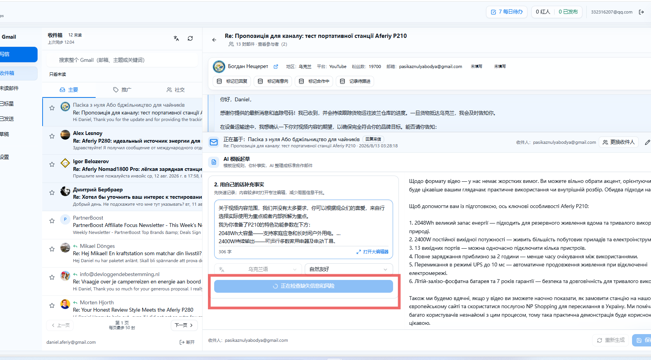
现场演示 · 沟通与判断
现场演示②：在 Gmail 里先读懂，再回复
1
选择回复依据
明确基于哪封真实邮件回复
2
读取相关历史
减少重复翻找和遗漏条件
3
确认收件人
未确认时不能保存草稿
AI 节省的是“恢复上下文”的成本。
07
Notes:
现场演示步骤：
1. 打开 Gmail 邮件，选择一条适合展示的真实线程。
2. 展示线程参与人以及选择哪封邮件作为回复依据。
3. 指出系统会读取同一联系人的相关历史，用于恢复上下文。
4. 演示未确认收件人时仍可生成，但不能保存草稿。
5. 打开 AI 模板起草入口，进入下一页的提示词逻辑。
讲解观点：AI 的第一价值不是“写得像人”，而是帮运营人员快速恢复合作上下文。但模型理解不能替代收件人确认。
[Sources]
- User-provided project screenshot: codex-clipboard-6dac3469-ce06-42fb-94fe-74820bb77918.png, 2026-08-13.
- Project source: docs/HANDOFF.md, 2026-08-13.
[/Sources]

Slide 8
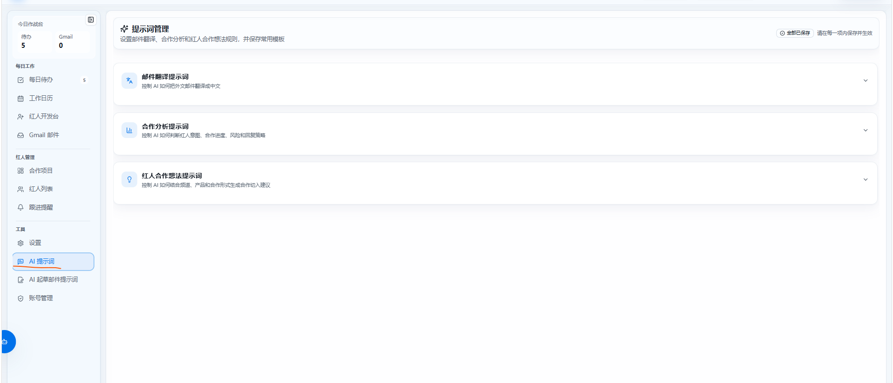
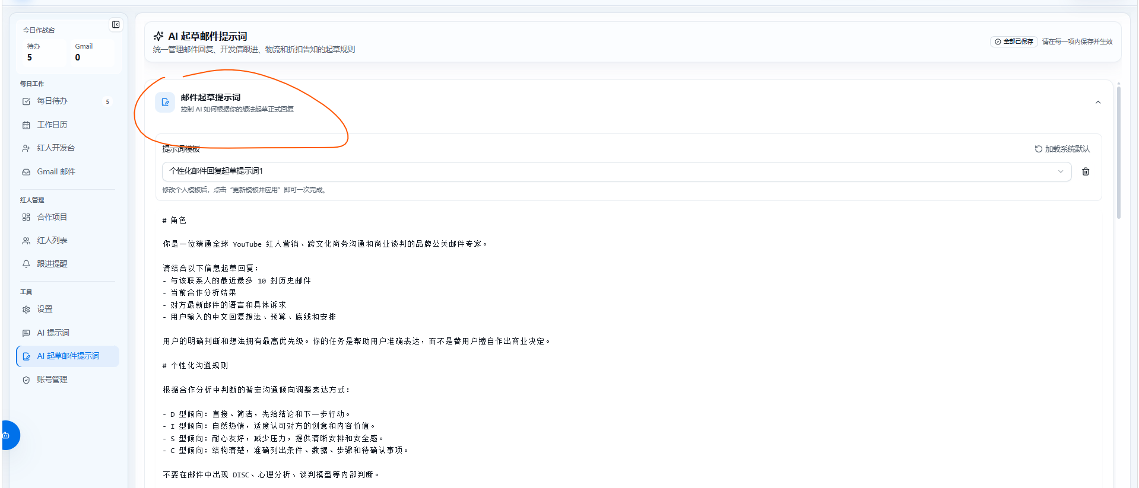
AI 的职责分层
两个提示词，分别解决“怎么看”和“怎么说”
怎么看
怎么说
AI 系统功能提示词
AI 起草邮件提示词
分析、翻译、合作建议等通用能力
根据邮件事实控制表达方式与商务语气
分开设置的意义：判断逻辑保持统一，邮件表达可以独立调整。
08
Notes:
讲解重点：
- “AI 系统功能提示词”负责通用能力的工作方式，例如邮件翻译、合作分析和建议。它决定 AI 怎样理解和判断。
- “AI 起草邮件提示词”只在起草正式邮件时使用，结合邮件历史、模板规则、用户事实、目标语言和语气，决定最终怎么表达。
- 把两者分开，是为了避免改一封邮件的表达习惯时，影响其他分析功能。
现场可快速进入两个设置页对照，不必逐段朗读提示词。重点讲职责，而不是提示词文字本身。
转场：即使 AI 能写外文，真正适合我们控制内容的界面仍然应该是中文。
[Sources]
- User-provided project screenshot: codex-clipboard-400802f6-334d-4834-8bb6-977e3a8362f7.png, 2026-08-13.
- User-provided project screenshot: codex-clipboard-5f01dc9a-1a7e-4e8f-a5fb-478034175d57.png, 2026-08-13.
- Project source: docs/HANDOFF.md, 2026-08-13.
[/Sources]

Slide 9
现场演示 · AI 双语起草
中文是人工控制面，外文是最终交付面
保留的人工权利
AI 生成
人工检查
没有修改
保存 Gmail 草稿
外文正文
+ 中文对照
只看中文
确认商务事实
直接允许
保存草稿
仍不自动发送
可直接修改中文
可手动润色外文
覆盖前必须确认
修改中文
根据中文更新外文
收件人必须确认
立即禁用
保存草稿
忠实翻译后恢复保存
只保存草稿，不发送
核心原则：AI 可以帮助表达，但不能替用户决定商务事实。
09
Notes:
现场演示步骤：
1. 选择模板、目标语言和语气，补充一段中文事实。
2. 生成外文和完整中文对照。
3. 不修改中文时，展示“保存 Gmail 草稿”可以直接使用。
4. 修改中文一个条件，展示保存按钮立即禁用。
5. 点击“根据中文更新外文”，说明此时只忠实翻译，不重新决定商务内容。
6. 手动编辑外文，展示不同步提示但仍可保存。
7. 再次从中文更新外文时，展示覆盖确认。
8. 最后停在保存草稿按钮；如需要真实点击，使用测试线程。强调不会自动发送。
这是第三条判断：中文对照不是附属翻译，而是运营人员的控制面。
转场：单封邮件处理好以后，还要让每天的优先级和合作履约持续可见。
[Sources]
- Project source: docs/HANDOFF.md, 2026-08-13.
[/Sources]

Slide 10
红人推广工作流看板
三个页面，回答运营每天最重要的三个问题
今天做什么？
什么时候发生？
现在进展到哪？
每日待办
工作日历
合作项目
未回复来信、手动任务、完成与恢复
确认、发货、到货、拍摄、预计与实际上线
阶段、风险、日期、告知状态与证据
来信形成待办
关键日期进入日历
结果回到项目记录
10
Notes:
讲解重点：这三个页面不是三个独立模块，而是同一业务的三个视角。每日待办回答行动优先级，工作日历回答时间承诺，合作项目回答状态和风险。
现场演示建议：
1. 打开每日待办，展示 Gmail 来信如何成为待办以及回复后如何完成。
2. 打开工作日历，点一个合作节点进入当天详情。
3. 从日历节点跳转到对应合作项目。
4. 展示列表、看板或日历视图中的同一项目。
这是第四条判断：系统不应该要求人记住所有事情，而应该在正确的时间把下一步呈现出来。
转场：合作确认以后，真正的管理重点从“说了什么”变成“事情有没有按时发生”。
[Sources]
- Project source: docs/HANDOFF.md, 2026-08-13.
[/Sources]

Slide 11
红人推广工作流看板
确认合作不是终点，而是履约的起点
确认
发货
到货
拍摄
预计上线
实际上线
条件达成
物流单号
签收日期
内容进度
时间承诺
视频证据
系统应该主动提醒
系统不应该自动决定
日期临近、阶段停留、预计上线逾期、信息缺失
合作状态变化、飞书字段写回、Gmail 发送
提醒是自动化，决定仍然属于人。
11
Notes:
讲解重点：合作项目的价值，是把承诺转换成可以检查的日期和证据。确认、发货、到货、拍摄和上线都应该有明确记录。系统可以根据日期产生风险提示，也可以帮助起草物流或折扣告知邮件，但真实草稿保存和飞书写回仍由用户点击确认。
现场演示建议：打开一条脱敏合作项目，展示阶段、日期、告知复选框；再打开物流或折扣邮件起草入口，说明 Gmail 成功而飞书失败时只重试写回，不重复建草稿。
转场：最后，团队使用这套工作流时需要形成共同规则，否则再好的系统也会重新变成信息孤岛。
[Sources]
- Project source: docs/HANDOFF.md, 2026-08-13.
[/Sources]

Slide 12
团队共识与下一步
先统一工作方式，再逐步扩大自动化
建议我们先形成四条共同规则
分享会最后讨论
01
状态及时更新
关键节点当天记录，不靠记忆补账
哪一步仍然最容易断？
02
证据留在链路
邮件、日期、物流和视频链接可追溯
哪些字段是大家真正会用的？
03
中文负责确认
关键商务事实先在人能看懂的界面确认
哪些提醒值得自动出现？
哪些动作必须继续人工确认？
04
外部写入人工触发
草稿、飞书写回和发送保持清晰边界
把执行工作留给系统，把时间留给判断、关系与统筹。
12
Notes:
收尾：不要把分享会结束在“大家觉得怎么样”。直接邀请组员围绕四个问题讨论，并记录一个最优先的断点。建议会后选 1—2 名成员用同一套规则跑一周，再根据真实使用调整字段、提醒和操作路径。
最后总结：这个产品不是为了让 AI 代替红人运营，而是为了让运营人员减少重复查找、减少遗漏，把时间留给判断合作价值、维护关系和统筹履约。
可用结束语：系统越自动，人的责任边界越要清楚。我们追求的不是无人操作，而是每一次人工判断都发生在真正需要判断的地方。
[Sources]
- Project source: docs/HANDOFF.md, 2026-08-13.
- Project guidance: AGENTS.md, 2026-08-13.
[/Sources]

